Slide 1
TIẾT 4,5
BÀI 3: NGÔI NHÀ THÔNG MINH

Slide 2
TIẾT 4,5- BÀI 3: NGÔI NHÀ THÔNG MINH
I. NGÔI NHÀ THÔNG MINH
Quan sát video. Em hãy cho biết ngôi nhà thông minh thường được lắp các thiết bị như thế nào

Slide 3
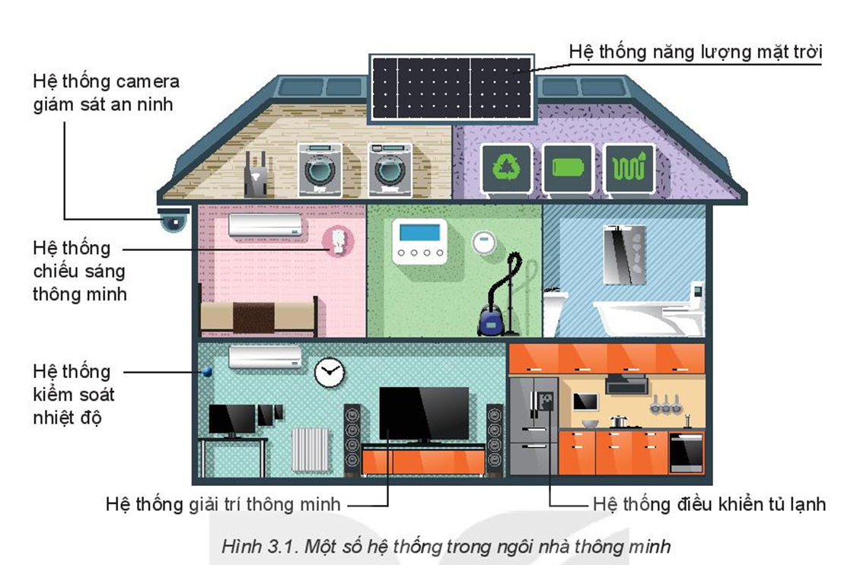
TIẾT 5, 6, 7 - BÀI 3: NGÔI NHÀ THÔNG MINH
I. NGÔI NHÀ THÔNG MINH

Slide 4
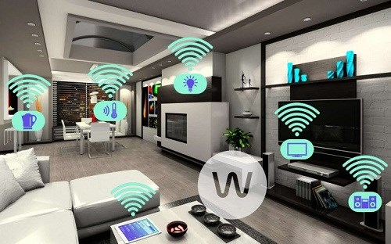
TIẾT 4,5- BÀI 3: NGÔI NHÀ THÔNG MINH
I. NGÔI NHÀ THÔNG MINH
Ngôi nhà được trang bị hệ thống điều khiển tự động hay bán tự động cho các thiết bị trong gia đình. Điều đó giúp cuộc sống trở nên tiện nghi hơn đảm bảo an ninh an toàn và tiết kiệm năng lượng.

Slide 5
TIẾT 4,5- BÀI 3: NGÔI NHÀ THÔNG MINH
I. NGÔI NHÀ THÔNG MINH
- Trong ngôi nhà thông minh thường lắp đặt các hệ thống điều khiển tự động, bán tự động như:
+ Hệ thống an ninh, an toàn: điều khiển camera giám sát, khóa cửa, báo cháy…
+ Hệ thống chiếu sáng: điều khiển thiết bị ánh sáng trong nhà…
+ Hệ thống kiểm soát nhiệt độ: điều khiển điều hòa, quạt điện….
+ Hệ thống giải trí: điều khiển tivi, hệ thống âm thanh…..
+ Hệ thống điều khiển các thiết bị gia dụng: tủ lạnh, máy giặt….

Slide 6
Luyện tập
Những mô tả trong bảng dưới đây tương ứng với hệ thống nào trong ngôi nhà thông minh
Mô tả | Hệ thống
Ở một vài nơi trong nhà, đèn tự động bật lên khi trời tối, tắt đi khi trời sáng | ?
Có màn hình cho biết hình ảnh của người khách đang đứng ở cửa ra vào | ?
Đèn tự động bật lên và chuông tự động kêu khi có người lạ di chuyển trong nhà | ?
Máy thu hình tự động mở kênh truyên hình yêu thích | ?
Người đi tới đâu, hệ thống đèn tương ứng tự động bật để chiếu sáng | ?
Trước khi có người về, nhiệt độ trong phòng giảm xuống cho đủ mát | ?
Chiếu sáng
An ninh
An ninh
Giải trí
Chiếu sáng
Kiểm soát nhiệt độ

Slide 7
Nguyên tắc hoạt động của hệ thống trong các ngôi nhà thông minh
Nhận lệnh
Xử lí
Chấp hành
- Các hệ thống trong ngôi nhà thông minh trong thường hoạt động dựa trên nguyên lý như sau:
+ Lệnh điều khiển (thông qua tin nhắn giọng nói điều khiển từ xa) được thu nhận bởi thiết bị nhận định lệnh sẽ được chuyển tới bộ phận xử lý sau khi xử lý thông tin sẽ được chuyển tới các bộ phận chấp hành để điều khiển các thiết bị trong ngôi nhà (cửa, rèm, các thiết bị điện)

Slide 8
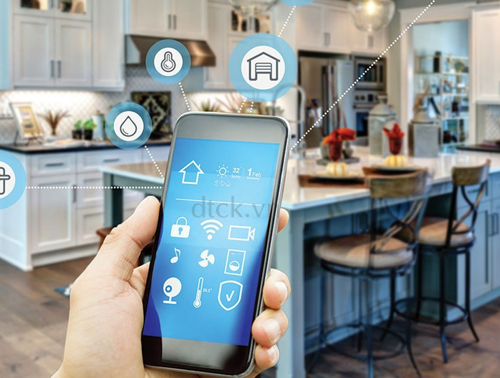
TIẾT 4,5- BÀI 3: NGÔI NHÀ THÔNG MINH
II. ĐẶC ĐIỂM CỦA NGÔI NHÀ THÔNG MINH
1. Tiện ích
Các thiết bị trong ngôi nhà thông minh có thể được điều khiển từ xa thông qua các ứng dụng được cài đặt trên các thiết bị

Slide 9
TIẾT 4,5- BÀI 3: NGÔI NHÀ THÔNG MINH
II. ĐẶC ĐIỂM CỦA NGÔI NHÀ THÔNG MINH
2. An ninh, an toàn
Trong các thiết bị được lắp đặt sẽ giúp cảnh báo tới chủ nhà các tình huống gây mất an ninh an toàn

Slide 10
TIẾT 4,5- BÀI 3: NGÔI NHÀ THÔNG MINH
II. ĐẶC ĐIỂM CỦA NGÔI NHÀ THÔNG MINH
3. Tiết kiệm năng lượng
Các thiết bị công nghệ sẽ điều khiển giám sát việc sử dụng hợp lý các nguồn năng lượng trong ngôi nhà, từ đó giúp tiết kiệm năng lượng

Slide 11
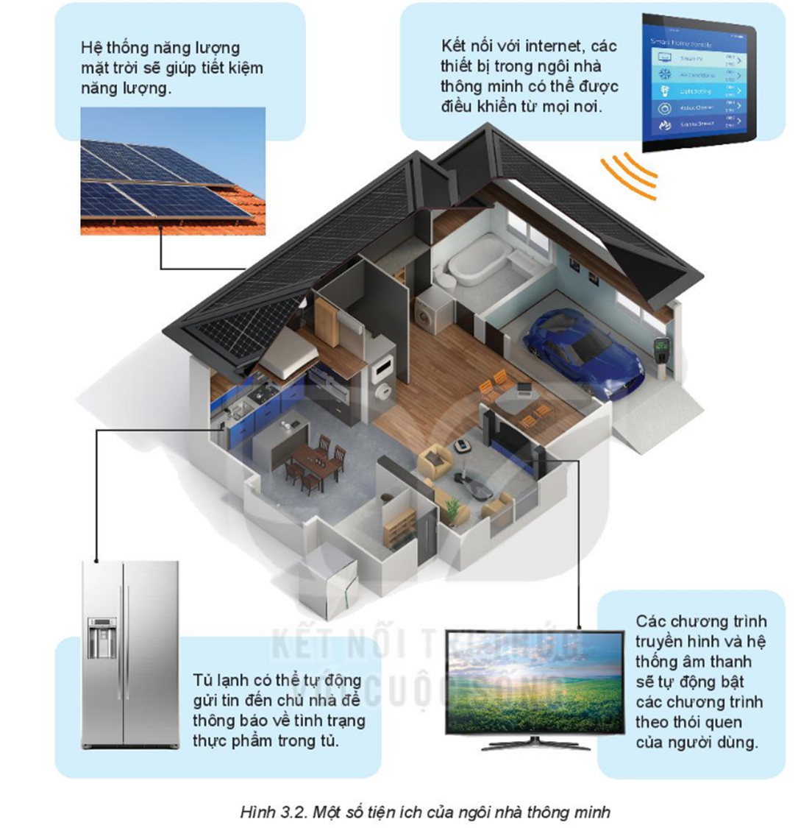

Slide 12
TIẾT 4,5- BÀI 3: NGÔI NHÀ THÔNG MINH
III. SỬ DỤNG NĂNG LƯỢNG TIẾT KIỆM VÀ HIỆU QUẢ TRONG GIA ĐÌNH

Slide 13
TIẾT 4,5- BÀI 3: NGÔI NHÀ THÔNG MINH
III. SỬ DỤNG NĂNG LƯỢNG TIẾT KIỆM VÀ HIỆU QUẢ TRONG GIA ĐÌNH
Để tiết kiệm năng lượng cần lưu ý những điểm gì?

Slide 14
TIẾT 4,5- BÀI 3: NGÔI NHÀ THÔNG MINH
III. SỬ DỤNG NĂNG LƯỢNG TIẾT KIỆM VÀ HIỆU QUẢ TRONG GIA ĐÌNH
Sử dụng năng lượng đúng lúc, đúng chỗ sử dụng ít năng lượng mà vẫn đảm bảo được nhu cầu. Tiết kiệm năng lượng hiệu quả sẽ góp phần tiết kiệm chi phí cho gia đình, bảo vệ môi trường
Chỉ ra những biểu hiện sử dụng năng lượng chưa tiết kiệm trong gia đình em? Đề xuất những việc làm cụ thể để sử dụng năng lượng trong gia đình em sao cho tiết kiệm?

Slide 15
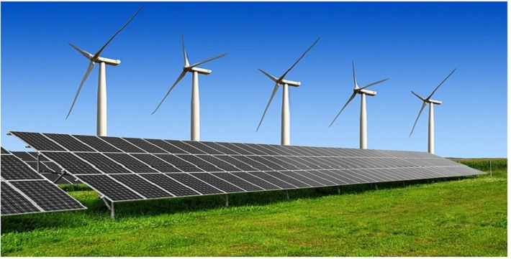
TIẾT 4,5- BÀI 3: NGÔI NHÀ THÔNG MINH
III. SỬ DỤNG NĂNG LƯỢNG TIẾT KIỆM VÀ HIỆU QUẢ TRONG GIA ĐÌNH

Slide 16
Vận dụng
1. Bạn Huy nói “Nhà thông minh biết con người đang ở đâu trong ngôi nhà để bật và xuất hiện như thế thật là tiết kiệm”. bạn Lan nói nhà thông minh lắp đặt rất nhiều thiết bị điều khiển, đồ dùng sử dụng năng lượng điện như vậy thật sự cũng không tiết kiệm. Nêu nhận xét về các ý kiến trên.
2. Nếu được lắp đặt các hệ thống thông minh trong ngôi nhà của mình thì em sẽ lắp đặt hệ thống gì? Giải thích về sự lựa chọn của em.

Slide 17
KIỂM TRA THƯỜNG XUYÊN
Câu 1: Trình bày vai trò của nhà ở.
Câu 2: Nêu một số kiến trúc nhà ở đặc trưng của Việt Nam.
Câu 3: Nêu những đặc điểm của ngôi nhà thông minh
Câu 4: Chỉ ra những biểu hiện sử dụng năng lượng chưa tiết kiệm trong gia đình em. Đề xuất những việc làm cụ thể để sử dụng năng lượng trong gia đình em sao cho tiết kiệm

Slide 18
Câu hỏi 1: Trình bày vai trò của nhà ở.
Lời giải:
Vai trò của nhà ở là:
- Nhà ở là công trình được xây dựng để con người ở, bảo vệ con người trước những tác động xấu của thiên nhiên như bão lụt, mưa gió và phục vụ các nhu cầu sinh hoạt của cá nhân hoặc hộ gia đình.
- Nhà ở còn mang lại cho mọi người cảm giác thân thuộc, mọi người cùng tụ họp, sum vầy. Nhà cũng là nơi đem đến cho con người cảm giác riêng tư.

Slide 19
Câu 2: Nêu một số kiến trúc nhà ở đặc trưng của Việt Nam.
Lời giải:
Các kiến trúc nhà đặc trưng ở Việt Nam:
- Nhà ở nông thôn: một số khu vực chức năng trong nhà ở truyền thống được xây dựng tách biệt như nhà bếp, nhà vệ sinh. Tuỳ điều kiện của từng gia đình mà khu nhà có thể xây thành năm gian hoặc ba gian.
- Nhà ở thành thị:
+ Nhà ở mặt phố: được thiết kế nhiều tầng, mặt tiền được tận dụng để kinh doanh.
+ Nhà ở chung cư: được xây dựng các toà cao tầng, mỗi gia đình sẽ sống trong các căn hộ và không gian chung gồm khu để xe, khu mua bán, sinh hoạt động cồng
- Nhà ở các khu vực đặc thù:
+ Nhà sàn: xây dựng ở vùng núi
+ Nhà nổi: xây dựng ở những vùng sông nước, hay có lũ lụt.

Slide 20
Câu 3: Nêu những đặc điểm của ngôi nhà thông minh
Lời giải:
Đặc điểm của ngôi nhà thông minh là:
+ Là ngôi nhà được trang bị hệ thống điều khiển tự động hay bán tự động cho các thiết bị trong gia đình, nhờ đó cuộc sống trở nên tiện nghi và đảm bảo an ninh, an toàn và tiết kiệm năng lượng
+ Thường lắp đặt các hệ thống điều khiển tự động, bán tự động như: hệ thống an ninh, an toàn; hệ thống chiếu sáng; hệ thống kiểm soát nhiệt độ; hệ thống giải trí; hệ thống kiểm soát nhiệt độ; hệ thống giải trí; hệ thống điều khiển các thiết bị gia dụng.

Slide 21
Câu 4: Chỉ ra những biểu hiện sử dụng năng lượng chưa tiết kiệm trong gia đình em. Đề xuất những việc làm cụ thể để sử dụng năng lượng trong gia đình em sao cho tiết kiệm
Lời giải:
- Những biểu hiện sử dụng chưa tiết kiệm năng lượng như:
+ không tắt điện, quạt, tivi khi đi ra ngoài
+ Không bật điều hoà khi không có người sử dụng
- Đề xuất những việc làm cụ thể để sử dụng tiết kiệm năng lượng trong gia đình em là:
+ Tắt tivi, quạt, bóng điện khi không sử dụng.
+ Lắp đặt hệ thống năng lượng mặt trời để sử dụng nước nóng từ tự nhiên và dùng nguồn điện từ tự nhiên
+ Sử dụng các thiết bị tiết kiệm năng lượng như tủ lạnh, điều hoà
+ Tăng cường sử dụng gió mát từ cửa sổ vào mùa hè để tiết kiệm điện.

